Slide 1
НАЗВАНИЕ ТЕМЫ ВКР
ФИО полностью, студент группы ХХХХ
Научный руководитель: ФИО научного руководителя, к.т.н., доцент ОКД
--.06.2024

Slide 2
Актуальность
Можно начать с введения и сделать для него отдельный слайд, если это необходимо.

Slide 3
Цели и задачи
Цель:
Проектировка …..
Задачи:
1. Определить основные параметры …...
2. Обосновано выбрать …….
3. Построить модель ……
4. ….
5. …..

Slide 4
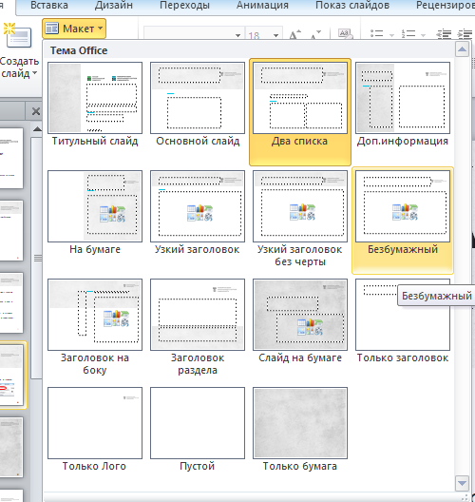
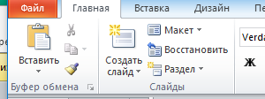
Далее предлагаются различные вариации оформления слайдов.
Можно выбрать единый формат или комбинировать.
Смена макета доступна в главном меню
4

Slide 5
5

Slide 6
Можно перекрыть полностью логотип, если это требуется для демонстрации материала.
НЕ ДОПУСКАЕТСЯ ВЫГЛЯДЫВАНИЕ ЧАСТИ логотипа из под картинок или текста, а также размещение его поверх основного материала
Пример на следующем слайде
6

Slide 7
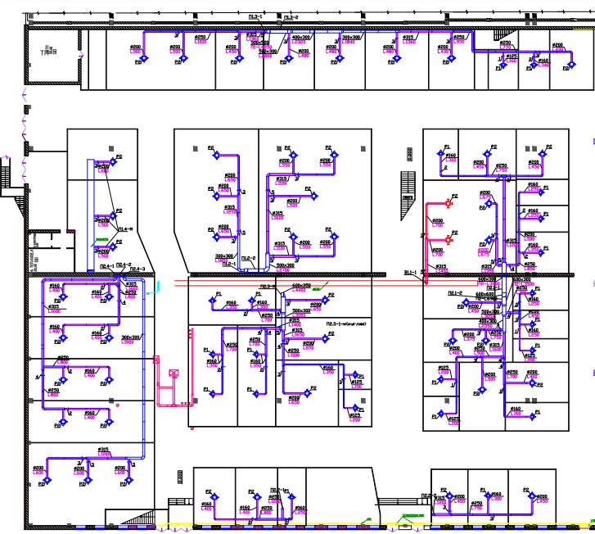
Схема отопительной системы ТЦ
7

Slide 8
8

Slide 9
9

Slide 10
Пример оформления доп. разделов
СОЦИАЛЬНАЯ ОТВЕТСТВЕННОСТЬ
ФИНАНСОВЫЙ МЕНЕДЖМЕНТ, РЕСУРСОЭФФЕКТИВНОСТЬ И РЕСУРСОСБЕРЕЖЕНИЕ
Правовые и организационные вопросы обеспечения безопасности
Вредные факторы: 1. Шум 2. Освещения 3. Микроклимат параметров воздушной среды 4. Монотонность труда 5. Длительное сосредоточенное наблюдение 6. Электромагнитные поля Опасные факторы: 1. Опасность поражения электрическим током. Расчет: расчет системы искусственного освещения
Воздействие на литосферу: твердые отходы при эксплуатации оборудования Воздействие на гидросферу: канализационные отходы
Возможные ЧС: Техногенные аварии (внезапное обрушение здания, аварии на теплоэлектрических системах, пожар и т.д), природные (подтопление, заморозки, ураганный ветер, аномальная жара) Наиболее типичная ЧС: пожар
Анализ конкурентных решений; SWOT-анализ. FAST-анализ Технология QUAD
Организационная структура проекта
Определение трудоемкости проекта; Разработка плана проекта.
Материальные затраты; Затраты на специальное оборудование; Заработная плата исполнителей темы; Отчисления во внебюджетные фонды (страховые отчисления); Накладные расходы.
10

Slide 11
Заключение
11

Slide 12
Список публикаций студента
Здесь список публикаций и прочие достижения (дипломы, грамоты за конференции и конкурсы) по теме ВКР и полученные за период магистратуры
Убрать, если у студента ничего нет
12

Slide 13
Спасибо за внимание
НАЗВАНИЕ ТЕМЫ ВКР
ФИО полностью, студент гр. ХХХХ
Научный руководитель: ФИО научного руководителя к.т.н., доцент ОКД

